Slide 1




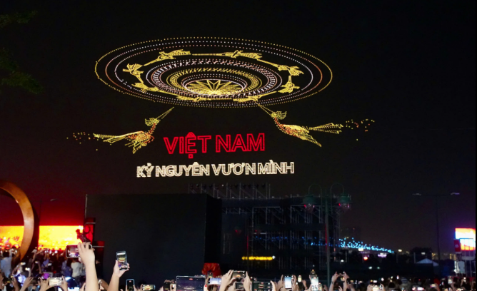



NGHIÊN CỨU MÔ PHỎNG HỆ THỐNG TRÌNH
DIỄN ÁNH SÁNG BẰNG DRONE VỚI KỸ
THUẬT TỐI ƯU QUỸ ĐẠO CHUYỂN ĐỘNG
Khóa luận tốt nghiệp
Giảng viên hướng dẫn: TS. Phạm Duy Hưng
Sinh viên thực hiện: Vũ Trung Đức - 21021577
034-204-1436
vuduc25022003@gmail.com
1

Slide 2

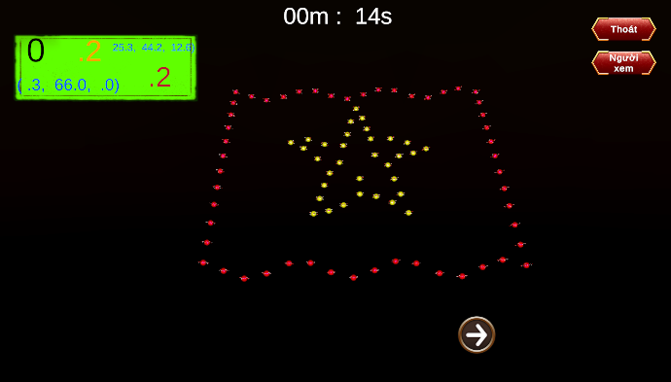
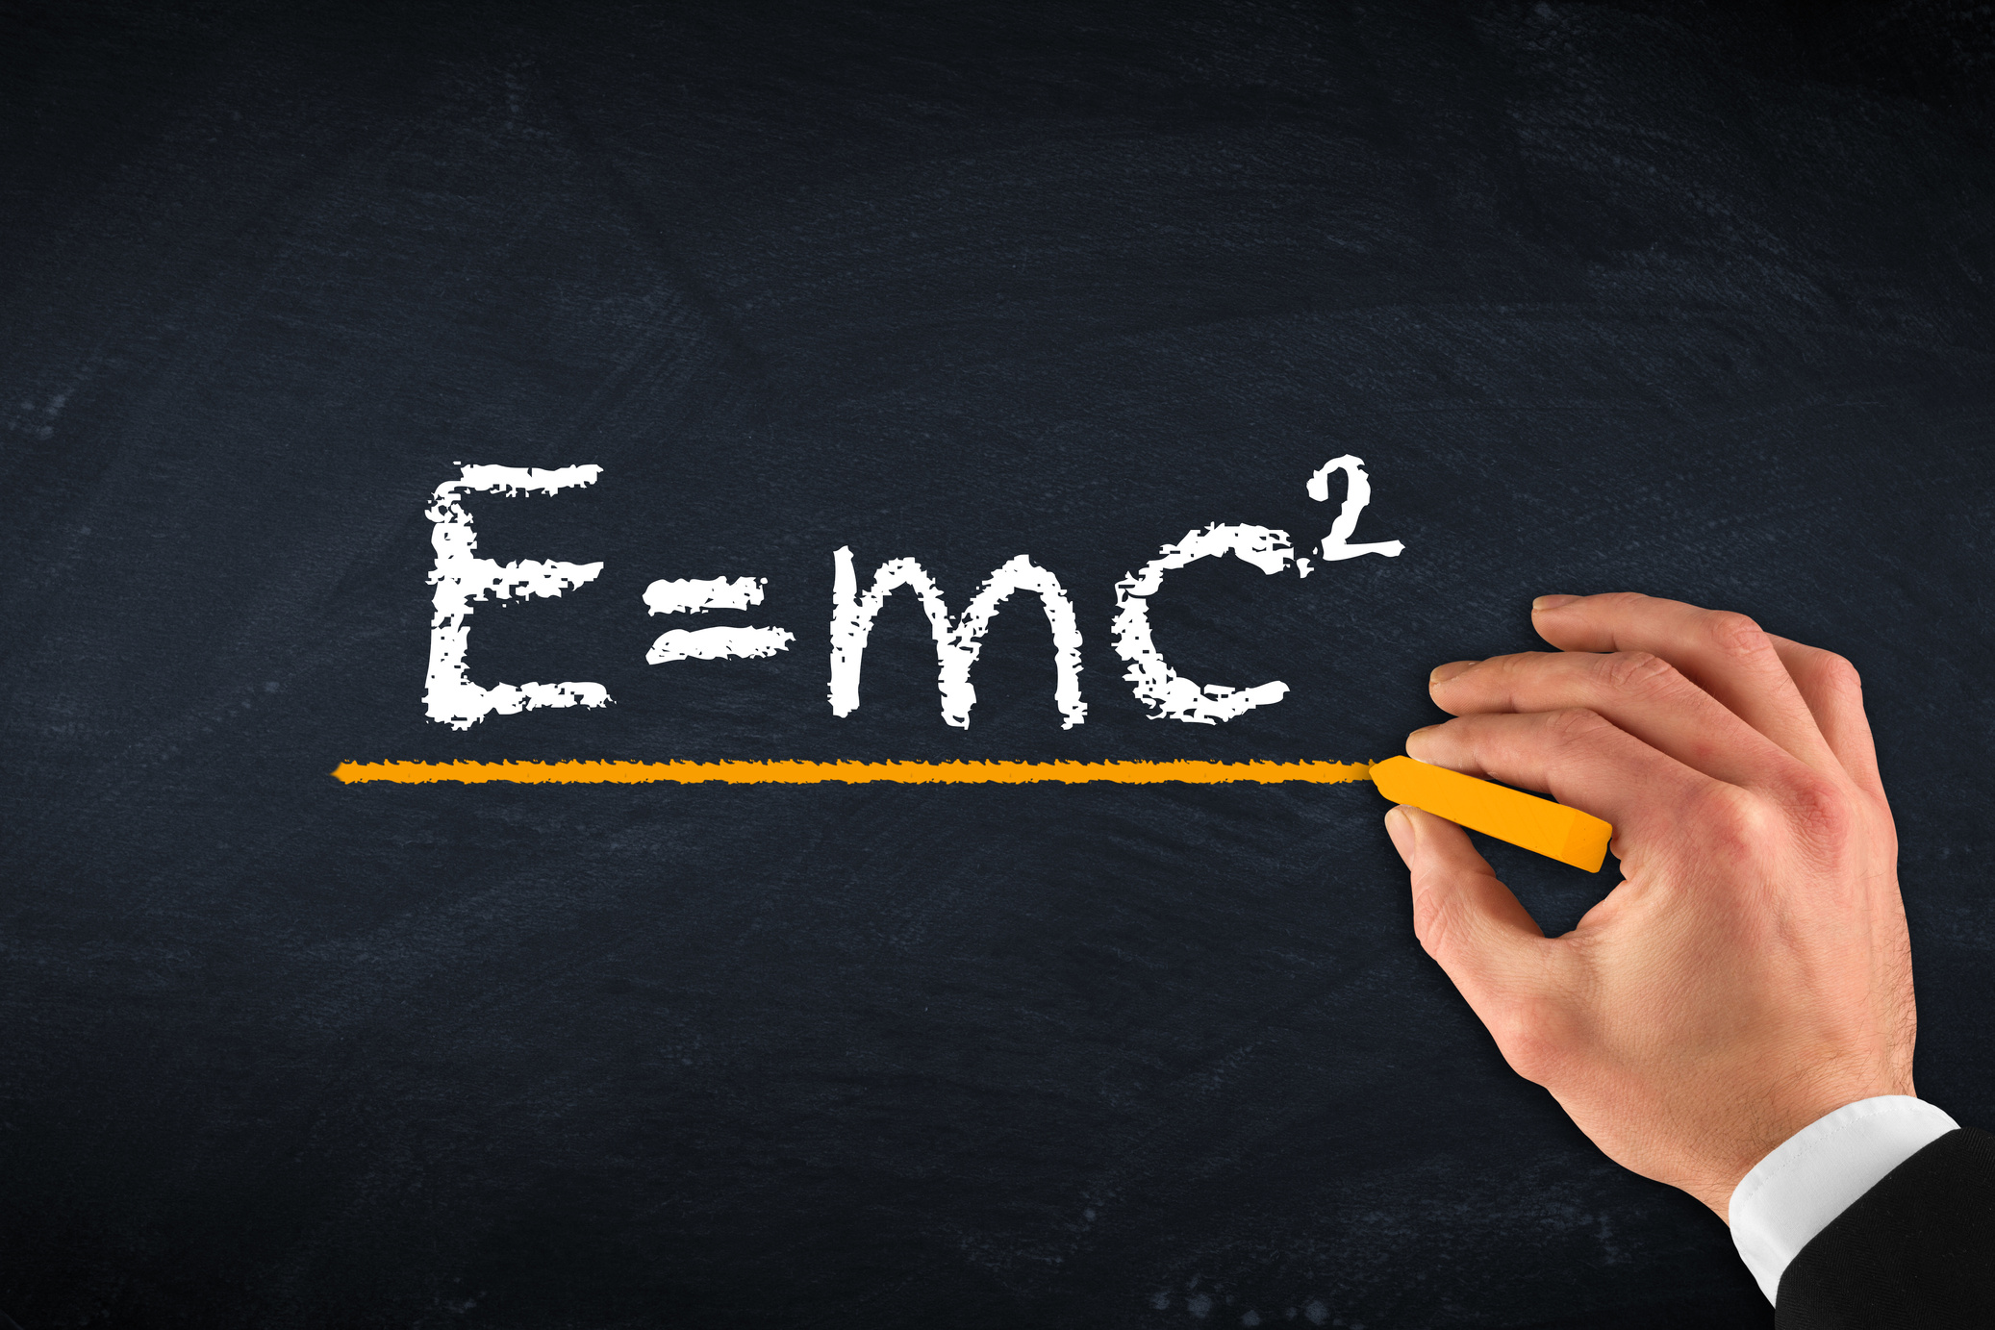

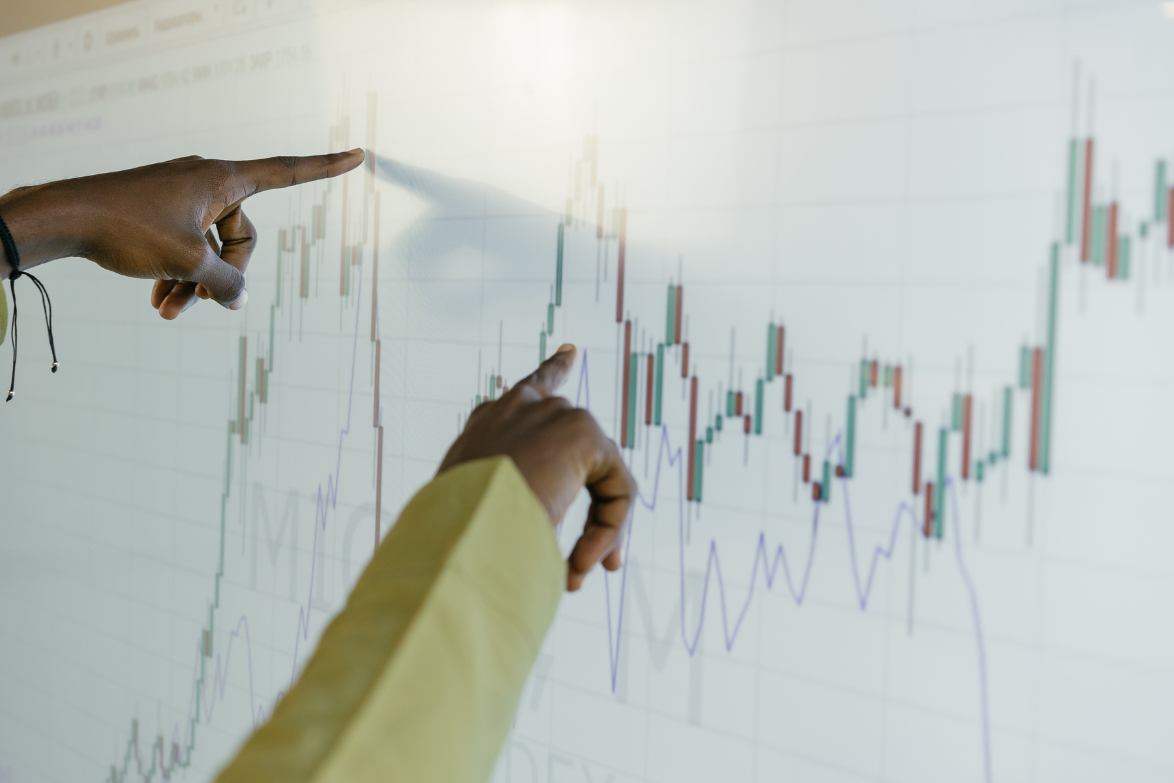
Nội dung chính
Giới thiệu chung
Cơ sở lý thuyết
Thiết kế hệ thống
Thực nghiệm đánh giá
Đặt vấn đề.
Mục tiêu nghiên cứu.
Tổng quan hệ thống trình diễn UAV.
Thuật toán Hungarian cho phân nhiệm.
Điều hướng tránh va chạm bằng APF.
Tối ưu chuyển động bằng MEC.
Kiến trúc tổng thể.
Tích hợp thuật toán.
Giao diện ADI điều phối kịch bản.
So sánh hiệu quả.
Kết quả đạt được.
Hướng phát triển.
UAV: Unmanned Aerial Vehicle
APF: Artificial Potential Field
MEC: Motion Estimation and Compensation
ADI: Animation Design Interface
2

Slide 3
Giới thiệu chung
Đặt vấn đề.
Mục tiêu nghiên cứu.
3

Slide 4

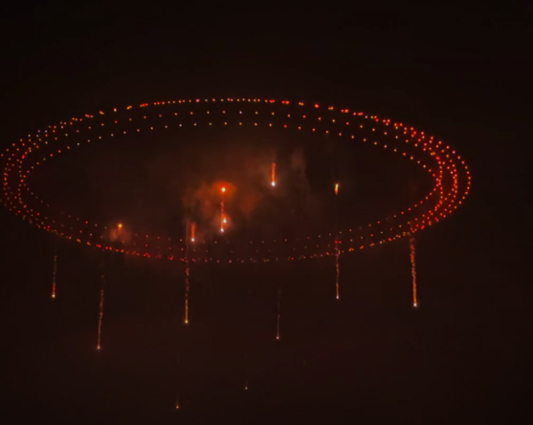
Đặt vấn đề
Trình diễn bằng drone đang thay thế pháo hoa: an toàn, chính xác, tái sử dụng.
Thực tế triển khai phức tạp, tốn kém và nhiều rủi ro.
Mô phỏng 3D giúp kiểm thử thuật toán, tối ưu quỹ đạo bay.
Câu hỏi:
Làm sao để xây dựng một mô hình mô phỏng chính xác?
Làm sao để tối ưu quãng đường đi của drone là ngắn nhất?
Làm sao đảm bảo các drone hạn chế va chạm trong khi di chuyển?
4

Slide 5
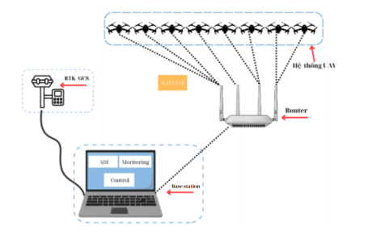
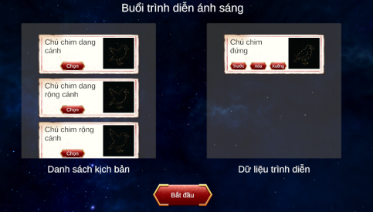
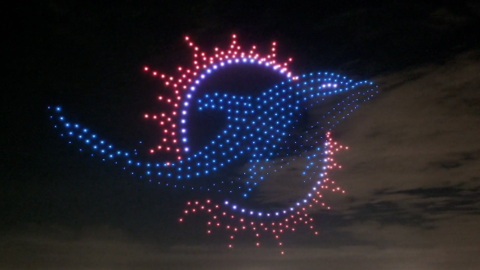
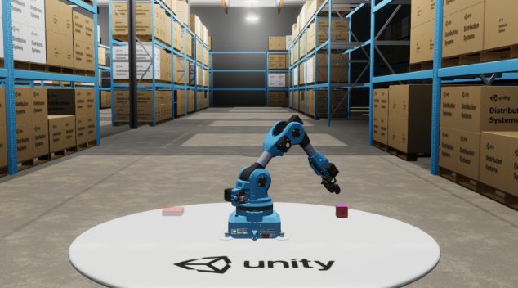
Mục tiêu nghiên cứu
Xây dựng mô phỏng 3D trên Unity.
Tích hợp các thuật toán điều khiển.
Thiết kế giao diện.
Mô phỏng và kiểm thử với 85 drone.
5

Slide 6
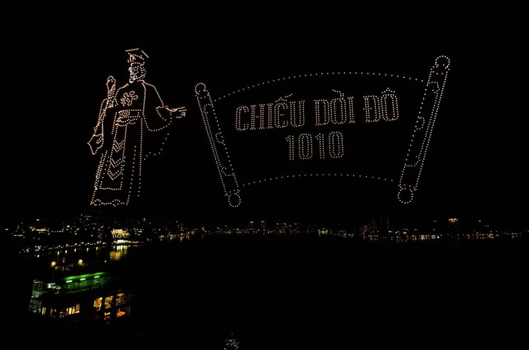
Cơ sở lý thuyết
Tổng quan hệ thống trình diễn UAV.
Thuật toán Hungarian cho phân nhiệm.
Điều hướng tránh va chạm bằng APF.
Tối ưu chuyển động bằng MEC.
6

Slide 7
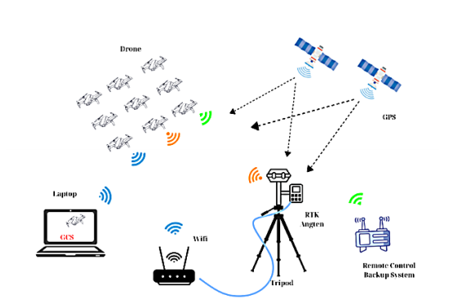
Tổng quan hệ thống
Phần cứng:
UAV nhỏ gọn, tích hợp đèn LED.
Định vị bằng cảm biến GNSS RTK.
Nhận lệnh từ trung tâm điều khiển mặt đất (GCS).
Phần mềm:
GCS lập kế hoạch trình diễn, phân nhiệm, điều hướng.
Giao tiếp không dây: WiFi, RF, MAVLink.
Hệ thống trình diễn ánh sáng UAV
GCS: Ground control station
GNSS RTK: Global navigation Satellite System - Real Time Kinermatic
7

Slide 8
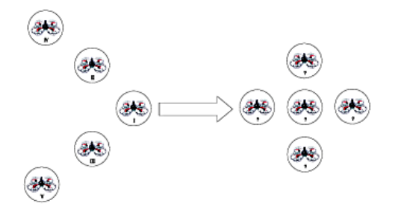
Bài toán phân nhiệm
Làm sao để tối ưu cho quãng đường đi của drone?
Tìm một ánh xạ 1-1 giữa:
Đội hình ban đầu
Đội hình mục tiêu
Tổng quãng đường là ngắn nhất.
Phân nhiệm đội hình UAV
8

Slide 9
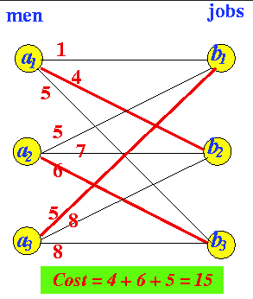
Thuật toán Hungarian
Đầu vào: Ma trận chi phí giữa các UAV với vị trí mục tiêu.
Đầu ra: Phân công nhiệm vụ cho từng UAV sao cho tổng quãng đường là nhỏ nhất.
Độ phức tạp: O(n^3)
Thuật toán Hungarian
9

Slide 10
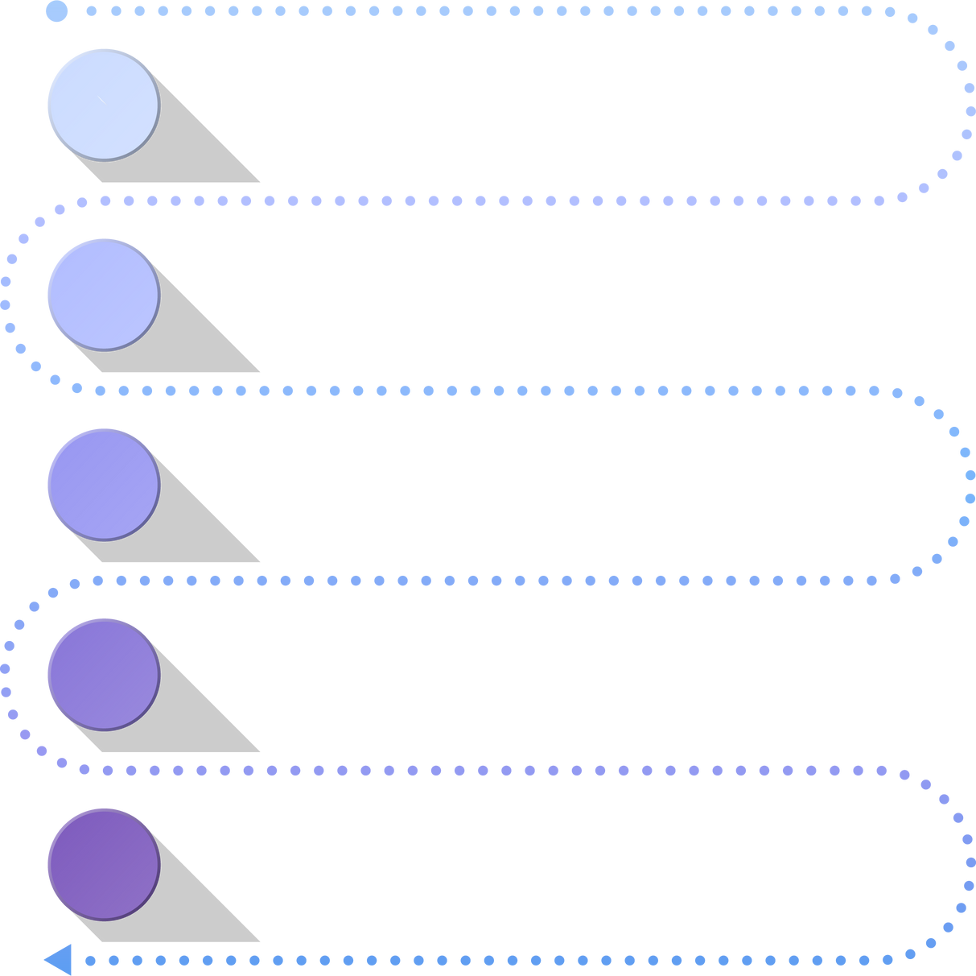
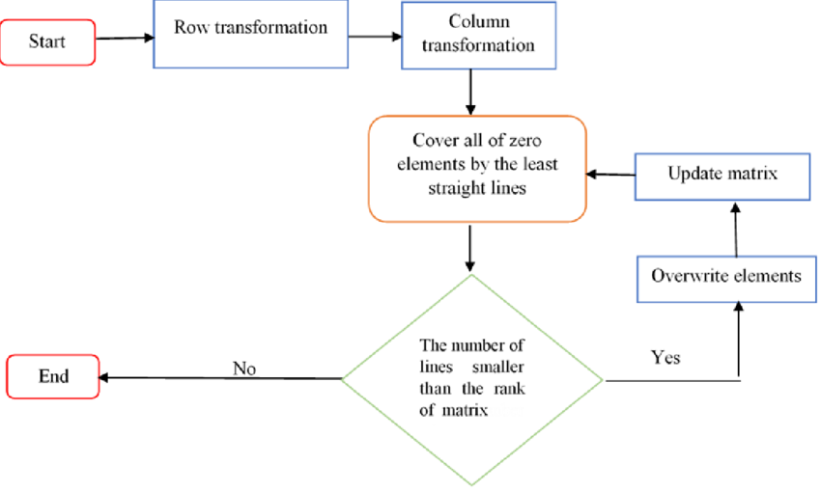
Thuật toán Hungarian
Chuẩn hóa hàng.
Chuẩn hóa cột.
Che phủ số 0 tối thiểu.
Điều chỉnh ma trận.
Xác định phương án.
Thuật toán Hungarian
10

Slide 11
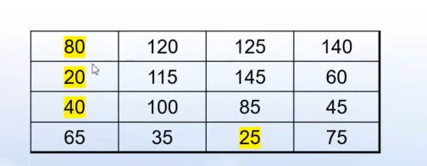
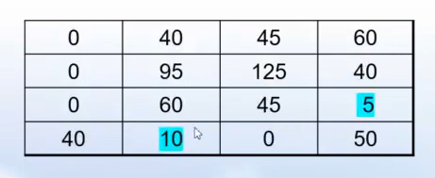

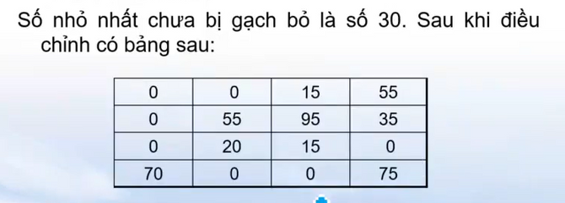
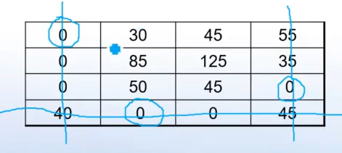
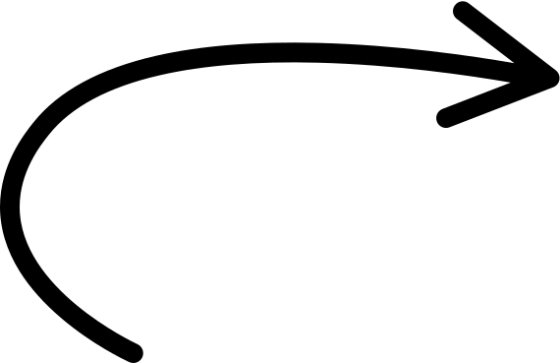
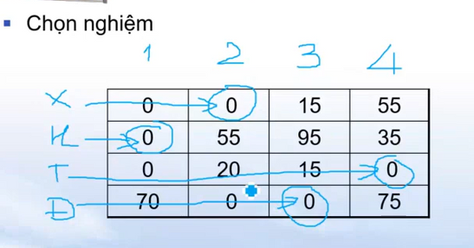
Thuật toán Hungarian
Chuẩn hóa hàng
Ma trận chi phí
Chuẩn hóa cột
Điều chỉnh ma trận
}
Drone 1 => vị trí 2: 120
Drone 2 => vị trí 1: 20
210
Drone 3 => vị trí 4: 45
Drone 4 => vị trí 3: 25
11

Slide 12
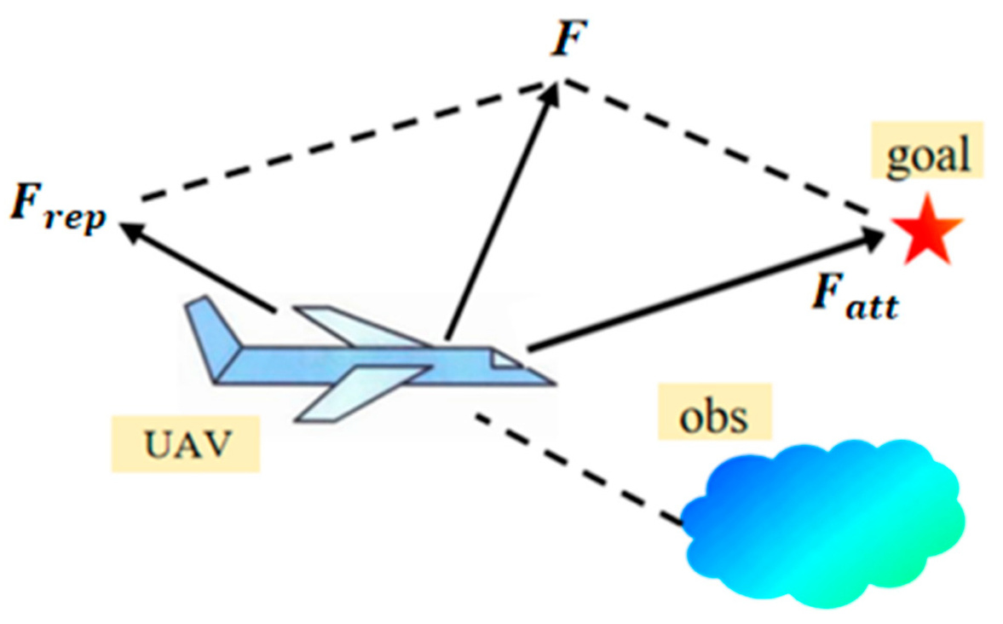
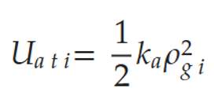

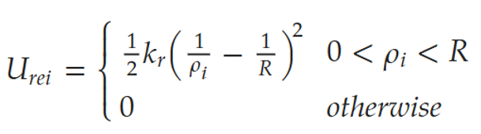


Thuật toán tránh va chạm APF
Làm sao đảm bảo các drone hạn chế va chạm trong khi di chuyển?
Mục tiêu: Đưa drone đến vị trí mục tiêu mà hạn chế va chạm với các vật cản
Nguyên lý: Lực hút và lực đẩy
Môi trường thế hấp dẫn:
Lực hấp dẫn:
Môi trường thế đẩy:
Lực đẩy:
Tổng lực:
12

Slide 13
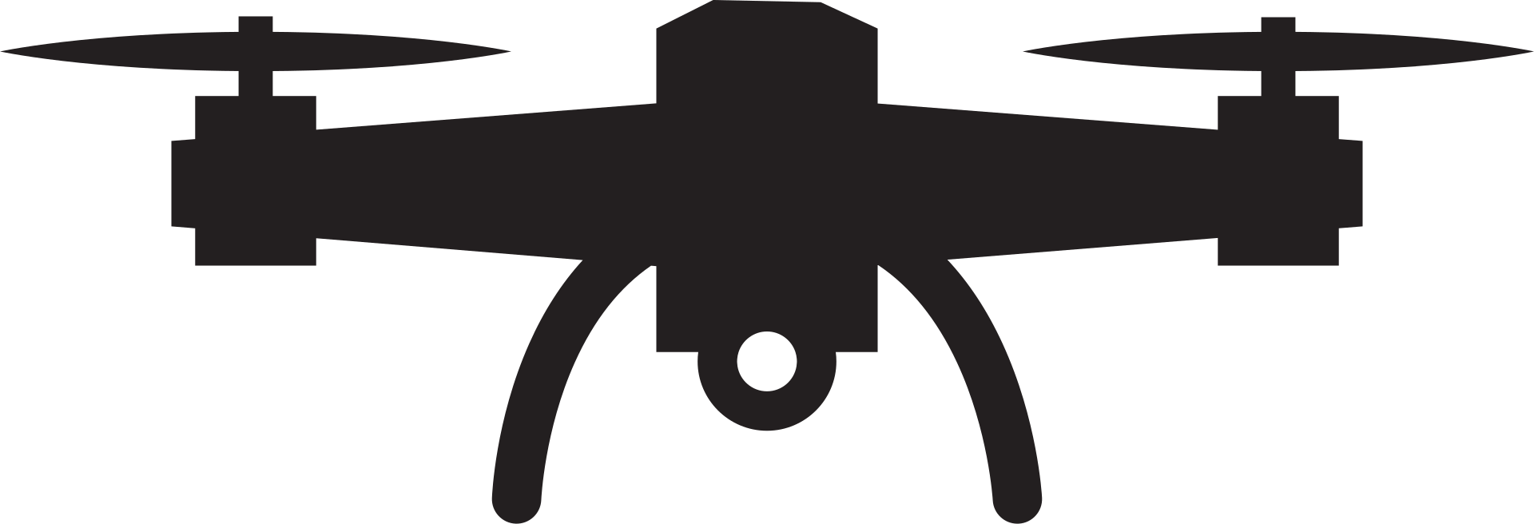


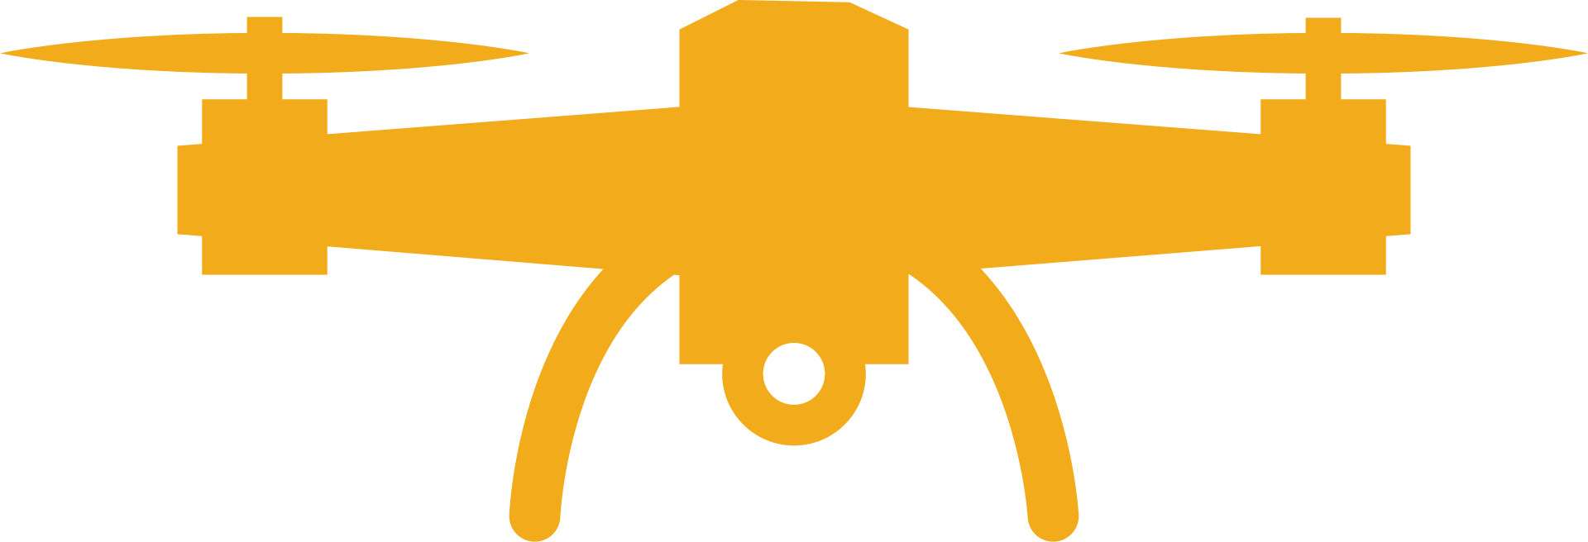
Xử lý cục bộ
Làm sao đảm bảo các drone hạn chế va chạm trong khi di chuyển?
Thuật toán APF luôn hoạt động tốt trong thực tế?
Frep
Fatt
Ftotal
Ftotal
13

Slide 14

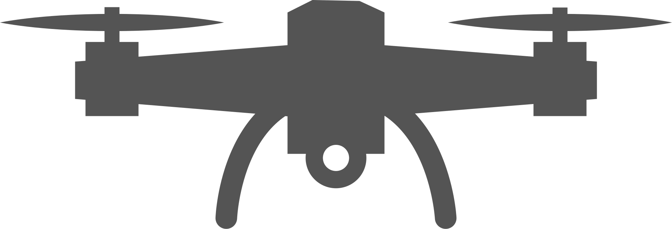
Xử lý cục bộ
Làm sao đảm bảo các drone hạn chế va chạm trong khi di chuyển?
Thuật toán APF luôn hoạt động tốt trong thực tế?
Ftotal
Ftotal
Ftotal
Ftotal
14

Slide 15
Tối ưu chuyển động với MEC
Khi nào cần xử lý cục bộ?
Nguyên lý: Pn = P(n-1) + v(n)
...
v1(k)
Độ phức tạp: O(1)
v1(i)
...
v2(k)
v2(i)
15

Slide 16
Thiết kế hệ thống
Kiến trúc tổng thể.
Tích hợp thuật toán.
Giao diện ADI điều phối kịch bản.
16

Slide 17
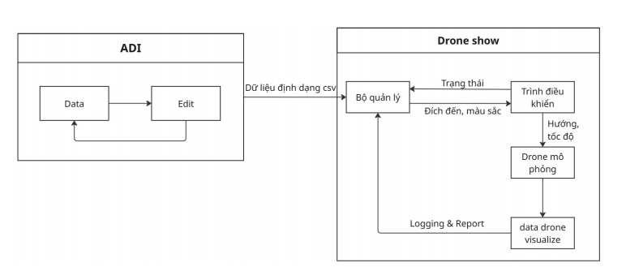
Kiến trúc tổng thế
Làm thế nào để xây dựng một mô hình mô phỏng chính xác?
Sơ đồ tổng quan hệ thống
17

Slide 18
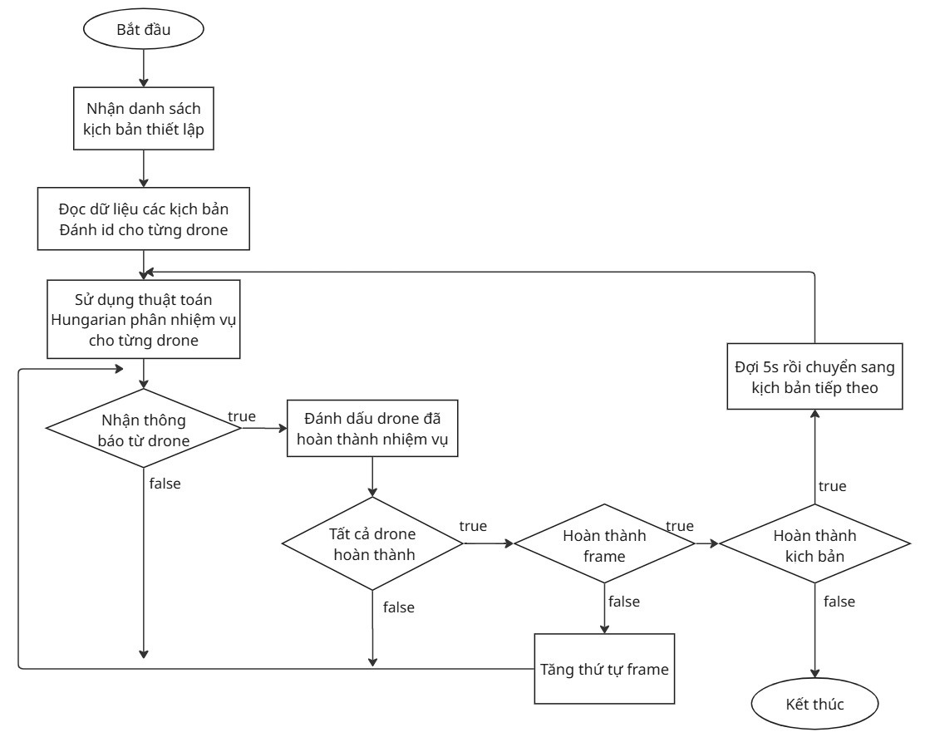
Tích hợp thuật toán
Làm thế nào để xây dựng một mô hình mô phỏng chính xác?
B1: Nhận dữ liệu từ Modun ADI.
B2: Đọc dữ liệu kịch bản, đánh dấu id cho drone.
B3: Sử dụng thuật toán Hungarian.
Đợi drone hoàn thành nhiệm vụ.
B4: Chuyển sang frame/kịch bản tiếp theo (quay lại B3).
18

Slide 19
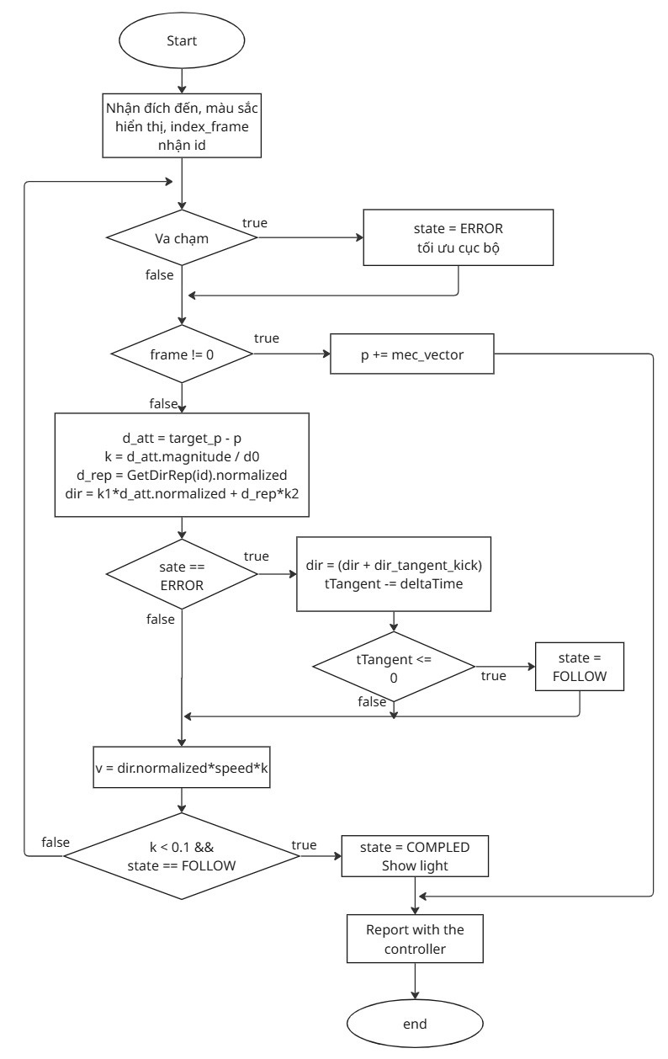
Tích hợp thuật toán
Làm thế nào để xây dựng một mô hình mô phỏng chính xác?
B1: Nhận dữ liệu từ trình điều khiển.
B2: Kiểm tra va chạm
Nếu có va chạm: xử lý cục bộ.
B3: Xử lý di chuyển
Thực hiện APF với frame đầu tiên.
Thực hiện MEC với frame tiếp theo
B4: Hiển thị màu khi tới đích và thông báo tới trình điều khiển.
19

Slide 20
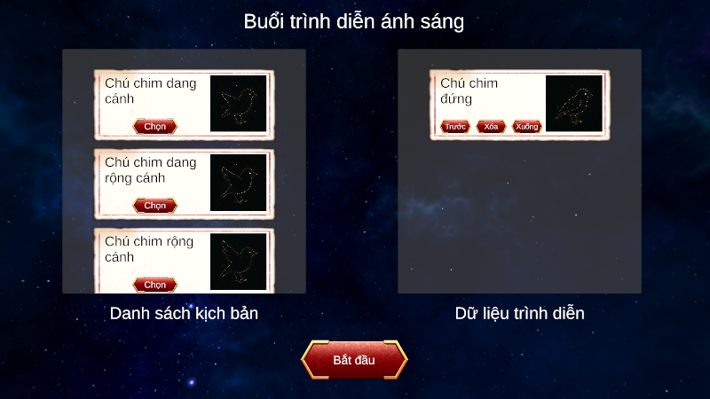
Thiết kế giao diện ADI
Chức năng:
Thêm kịch bản.
Xóa kịch bản.
Chuyển trình diễn trước.
Chuyển trình diễn sau.
20

Slide 21
Kết quả và đánh giá
So sánh hiệu quả.
Kết quả đạt được.
Hướng phát triển.
21

Slide 22
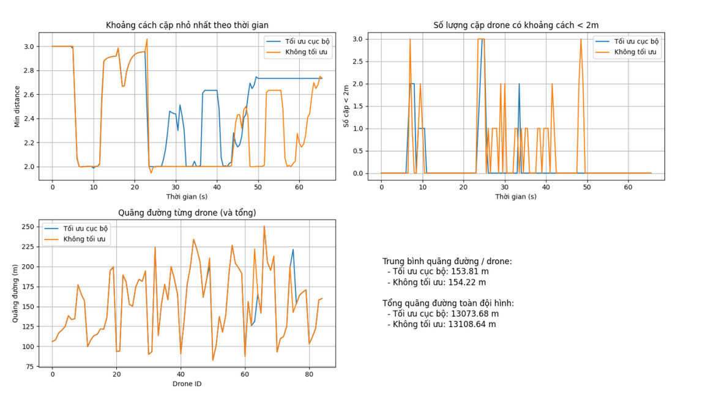
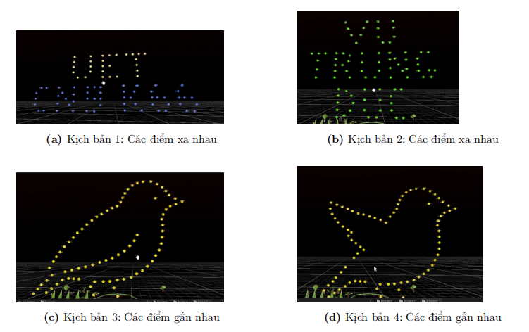
So sánh hiệu quả
Xử lý tình huống va chạm chính xác.
Thời gian thực hiện nhanh chóng.
Tổng quãng đường tối ưu.
22

Slide 23

Kết quả đạt được
1
Thực hiện mô phỏng với 85 drone.
2
Thực hiện nhiều kịch bản.
3
Áp dụng các thuật toán vào hệ thống.
4
Thử nghiệm đánh giá.
23

Slide 24
Hướng phát triển
Xây dựng mô hình năng lượng
Thuật toán điều khiển thông minh
Mở rộng quy mô
Xây dựng mô hình tiêu thụ năng
lượng thực tế nhằm tính toán thời gian drone có thể thực hiện.
Ứng dụng học máy (reinforcement
learning) để drone tự học quỹ đạo tối ưu, tăng khả năng thích ứng với thay
đổi địa hình hoặc chướng ngại động.
Nâng số lượng drone lên vài trăm, kiểm tra hiệu năng hệ
thống phân tán.
24

Slide 25





CẢM ƠN ĐÃ LẮNG NGHE!
Q&A
Hệ thống trình diễn ánh sáng
Contact Us:
0342041436
vuduc25022003@gmail.com
25

